Slide 1

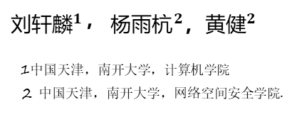
D-Sparse 基于Dinear和SparseTSF模型的通用长时间序列预测模型
${刘轩麟}^{1}$ ， ${杨雨杭}^{2}$ , ${ 黄健}^{2}$
1中国天津，南开大学，计算机学院
2 中国天津，南开大学，网络空间安全学院.

Slide 2
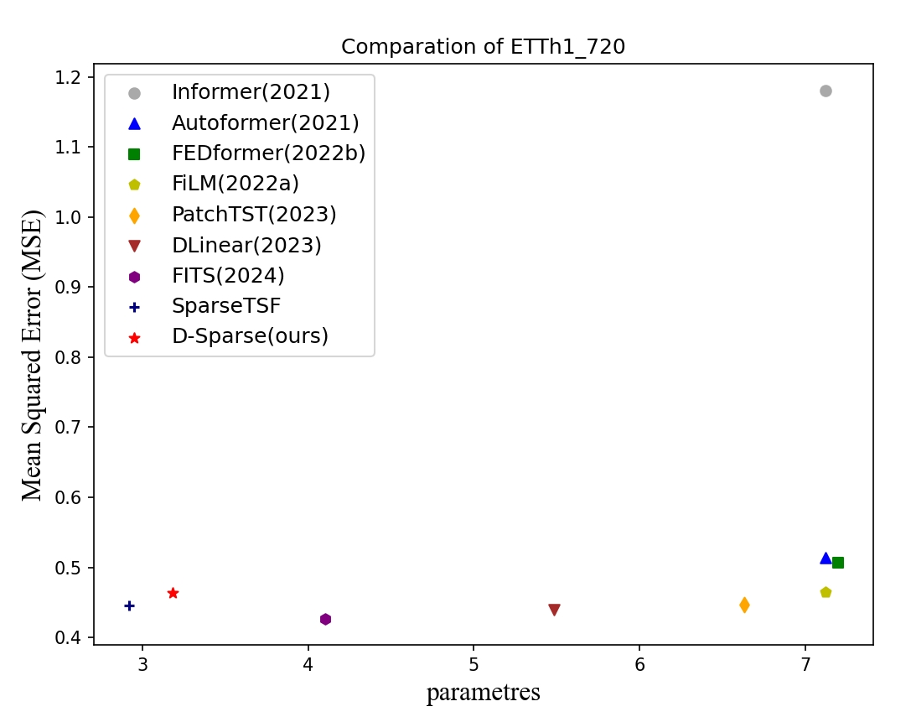
1. Highlights 2. Motivations 3. Method 4. Results 5. Inspirations
D-Sparse
(基于DLinear和SparseTSF模型的通用长 时间序列预测模型)
l
l
l
误差波动小，降低了对超参 数w的依赖，提高了模型的通用性。
改善了模型长周期预测的表现
保持了轻量化特征且性能接近原模型。

Slide 3
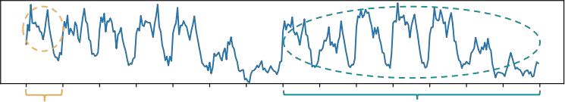
1. Highlights 2. Motivations 3. Method 4. Results 5. Inspirations
Day Week
l 对表现出显著的日周期性和周周期性的数据 ， SparseTSF下采样过程可 以降低模型复杂度，实现极轻量化准确预测。
l SparseTSF 是基于“要预测的数据往往表现出恒定的、先验的周期性” 这一 假设的 ，因而依赖超参数w的设置。但在实际情况中数据的周期性可
能是未知的或者缺乏周期性。
l 稀疏技术对长周期的捕获能力有待提高。
l 引入Dlinear模型的时间序列分解方法可以增强对数据趋势性的提取，以
减少对超参数w的依赖,同时可以保持原模型的轻量化。
4

Slide 4
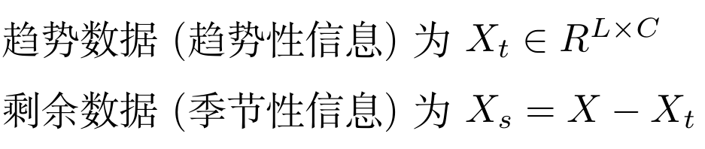
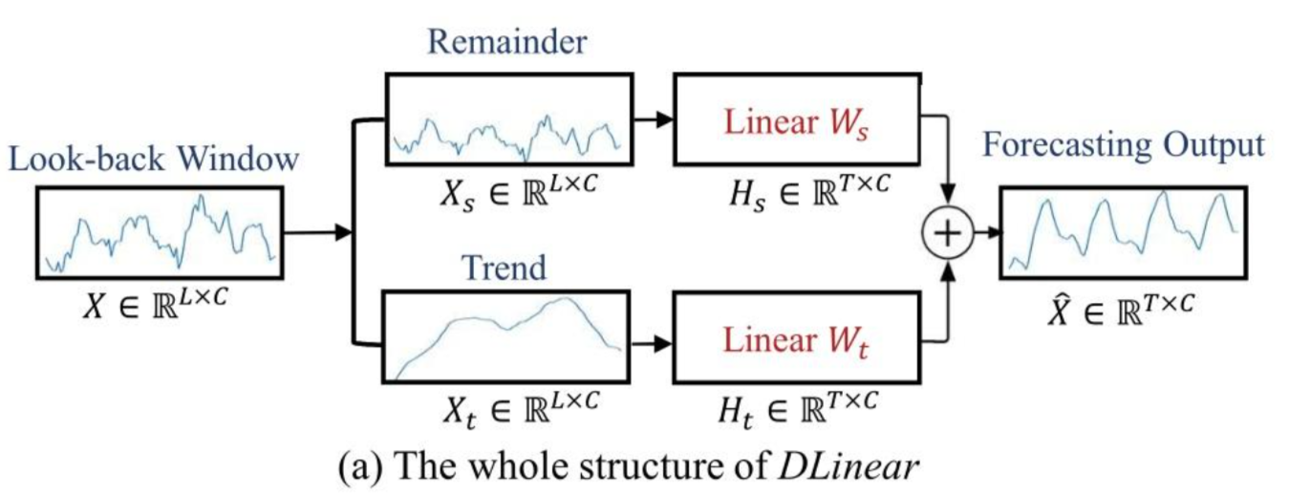
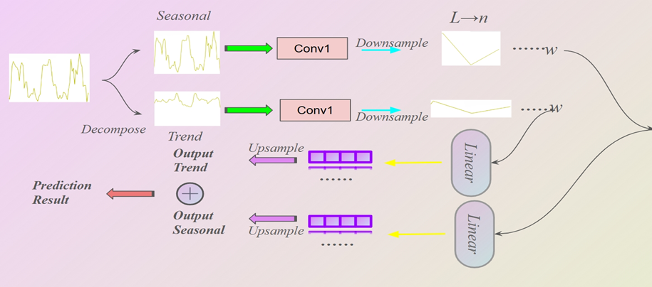
1. Highlights 2. Motivations 3. Method 4. Results 5. Inspirations
D-Sparse
(基于DLinear和SparseTSF模型的通用长时间序列预测模型)
对输入数据进行季节性（seasonal）和趋势性（trend）分解
 |  |  | Y ∈
′
8

Slide 5
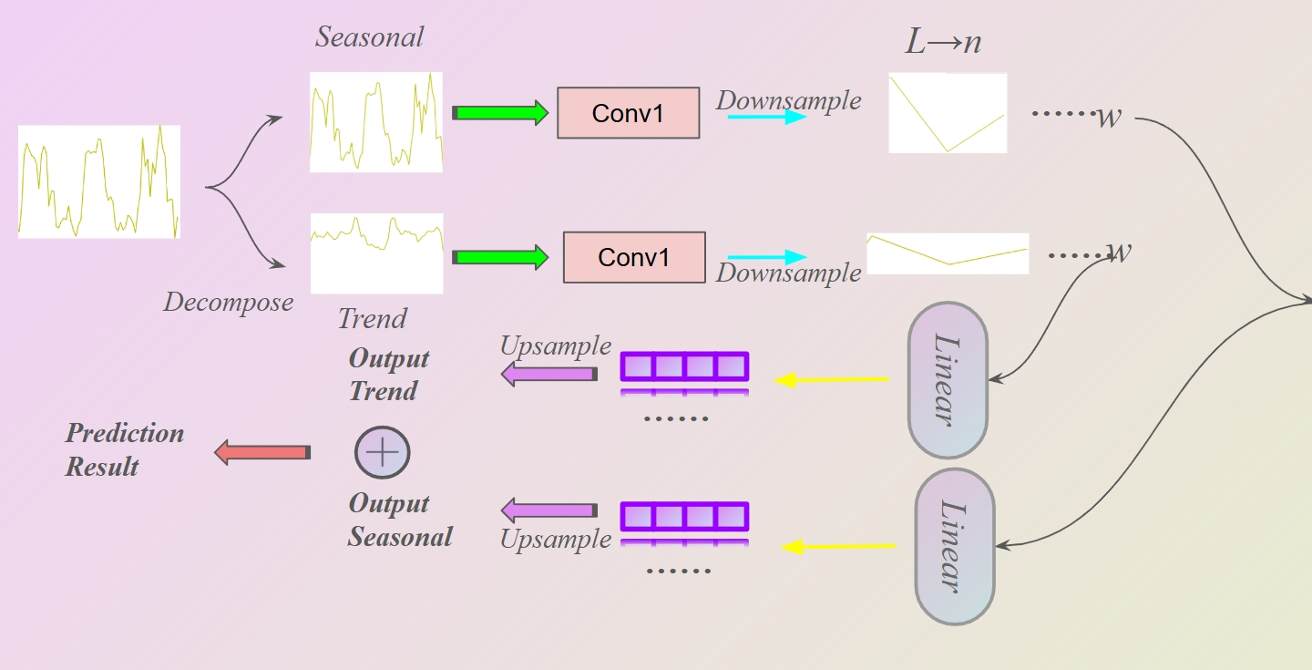


1. Highlights 2. Motivations 3. Method 4. Results 5. Inspirations
D-Sparse
( 基于DLinear和SparseTSF模型的通用长时间序列预测模型 )
 |  |  | Y ∈
w |  | Downsample by period w
x′ t−L+1:t ∈ ℝL X ∈ ^{ℝw×n}
Parameter-sharing
Linear Layer
Aggregate within period
Upsample by period w
Y ∈ ℝ^{w×m}
分别对得到的两部分信息作一维卷积操作,该操作可以解决以下两个问题:
信息丢失，因为每个周期只有一个数据点用于预测，而其他数据点被忽略
异常值影响的放大，因为下采样子序列中极值的存在会直接影响预测。
′

Slide 6
1. Highlights 2. Motivations 3. Method 4. Results 5. Inspirations
D-Sparse
( 基于DLinear和SparseTSF模型的通用长时间序列预测模型 )
 |  |  | Y ∈
w |  | Downsample by period w
x′ t−L+1:t ∈ ℝL X ∈ ^{ℝw×n}
Parameter-sharing
Linear Layer
Aggregate within period
Upsample by period w
Y ∈ ℝ^{w×m}
′
对原始序列进行下采样，转换成长度为n的下采样序列，这大大减少了输入长度。得到的序列是存储的是各周期相同位置的信息，反映了序列的趋势。

Slide 7
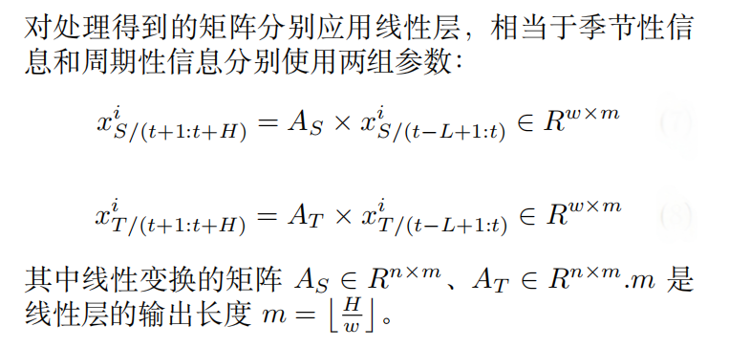
1. Highlights 2. Motivations 3. Method 4. Results 5. Inspirations
D-Sparse
( 基于DLinear和SparseTSF模型的通用长时间序列预测模型 )
w
Parameter-sharing
Linear Layer
Aggregate within period
 |  |  | Y ∈
Y ∈ ℝ^{w×m}
注:为了维持较小的模型规模,我们仍采用通道独立策略(CI),为每个单变量序列找到一个共享函数
′

Slide 8
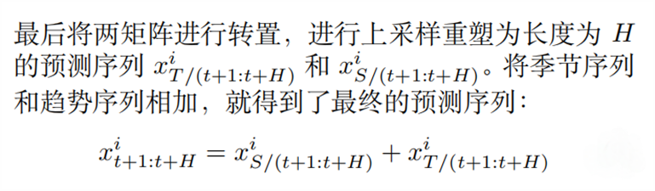
1. Highlights 2. Motivations 3. Method 4. Results 5. Inspirations
D-Sparse
( 基于DLinear和SparseTSF模型的通用长时间序列预测模型 )
w
Parameter-sharing
Linear Layer
Aggregate within period
 |  |  | Y ∈
Y ∈ ℝ^{w×m}
′

Slide 9
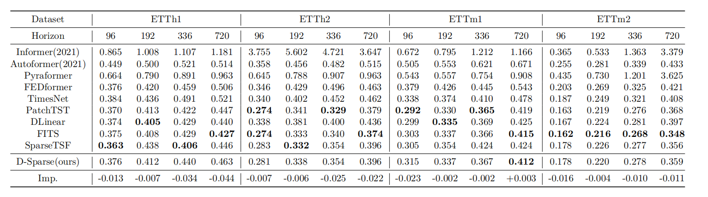
1. Highlights 2. Motivations 3. Method 4. Results 5. Inspirations
主要结果
Comparable to
State-of-the-Art
with Less Than
1,000 Parameters
从表格中可以得出，D-Sparse的性能比较接近于原模型SparseTSF
在众多模型中,D-Sparse的表现也比较优异
13

Slide 10
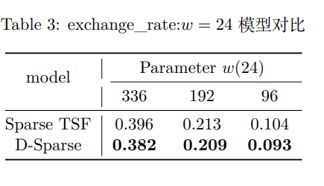
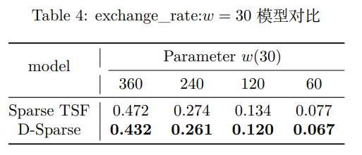
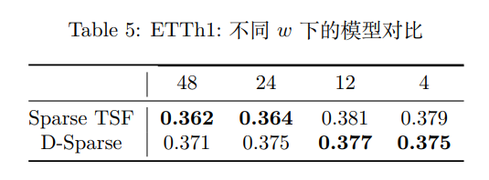
1. Highlights 2. Motivations 3. Method 4. Results 5. Inspirations
不同超参数w下的通用性
Comparable to
State-of-the-Art
with Less Than
1,000 Parameters
exchange_rate是弱周期的数据集,很难直接确定超参数w的设置,我们进行了如上尝试,发现D-Sparse模型对不同超参数的适应性更好
如果我们在ETTh1上应用不同超参数w,模拟周期非先验已知的条件,则会发现非周期整数倍下D-Sparse模型的效果更好,证明了模型的通用性
13

Slide 11
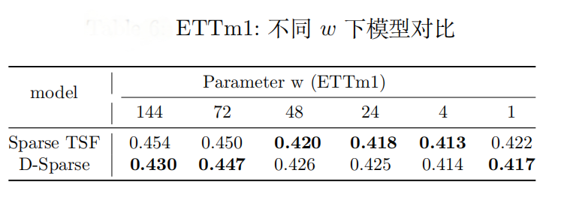
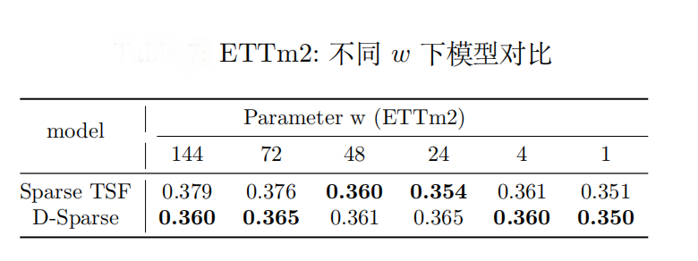

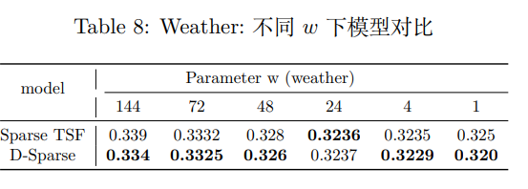
1. Highlights 2. Motivations 3. Method 4. Results 5. Inspirations
长周期预测的改进
ETTm1&2的主要周期均为96,Weather的主要周期为144,属于长周期数据集
16
S
我们发现D-Sparse 模型在这些超参数 w 下误差变化比较小，而原模型误差波动较大，而随着 w 增大并且贴近数据集真实周期时，D-Sparse 模型的效果实现了对 Sparse-TSF 的反超

Slide 12
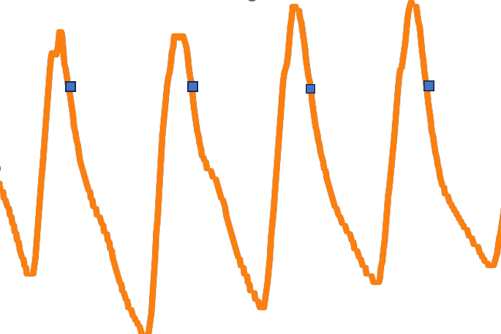
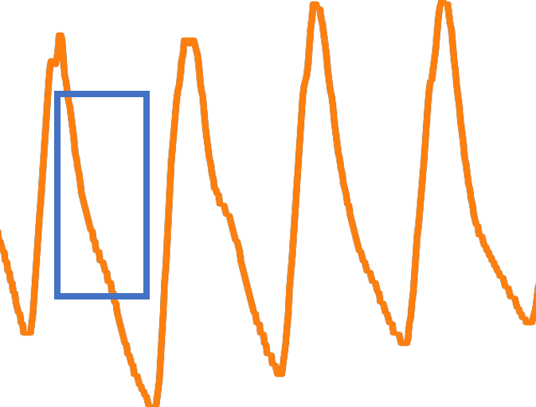
1. Highlights 2. Motivations 3. Method 4. Results 5. Inspirations
讨论
下采样技术与时间序列分解技术中所提到的趋势的不同:
下采样技术提及的“趋势”指的是周期和周期之间的趋势，针对的是每个周期相同位置的数据的点。将这些点输入线性层，能反映跨周期的趋势。
分解时间序列得到的趋势信息指的是我们所理解一般 意义上的“趋势”，即在整条时间序列上选取一段作池 化操作，针对的是时间序列上的一段段子序列。

Slide 13
1. Highlights 2. Motivations 3. Method 4. Results 5. Inspirations
未来的工作
尽管调整参数的过程中我们见证了 D-Sparse 的稳定性，但如何寻找其最佳表现，
或者说怎样能提升模型的最佳表现是我们需要进一步研究的课题。
面对小数据集(如national_illness),D-Sparse模型仍没有突破性的进步,如何将
时间序列预测模型有效地应用于小数据集,是我们应该思考的问题.

Slide 14
1. Highlights 2. Motivations 3. Method 4. Results 5. Inspirations
总结
l 我们沿用SparseTSF的下采样技术，保持了模型的轻量型特征
l 通过分解时间序列，增强了对数据趋势性的提取，以减少对超参数w 的依赖,
增强了模型的适应性和通用性
l 改善了原模型长周期预测方面的不足

Slide 15
Thank You!

